Slide 1
Підсумок успішності І семестр
2022-2023 навчальний рік

Slide 2
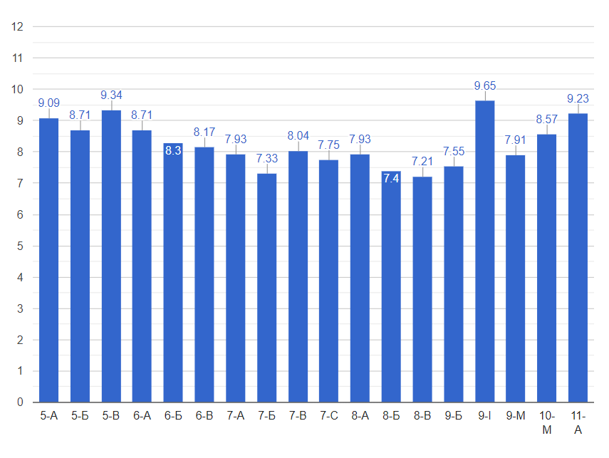

Slide 3
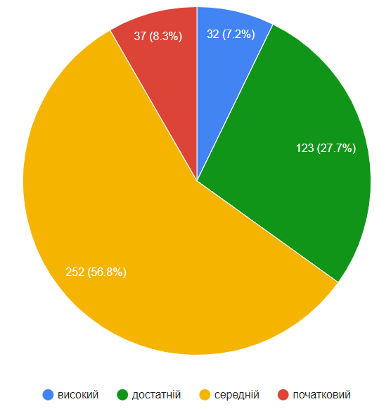
Успішність за рівнями

Slide 4
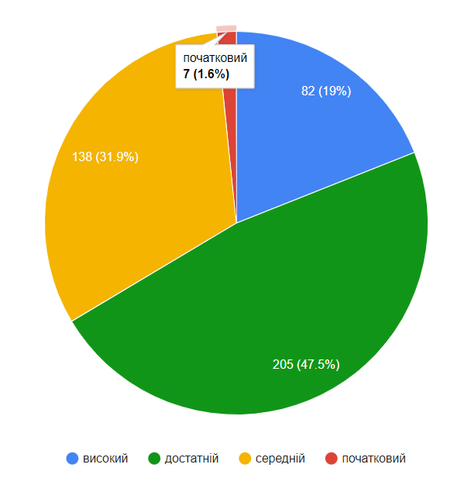
Успішність за рівнями з української мови

Slide 5
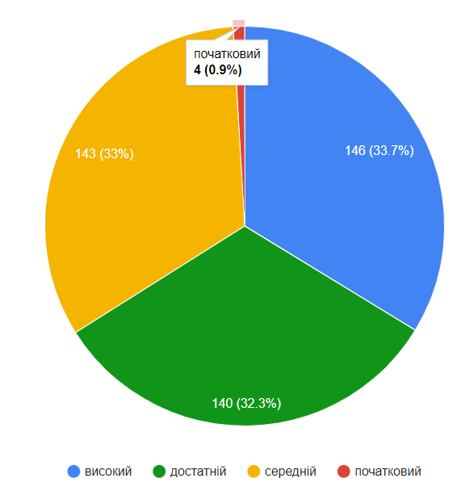
Успішність за рівнями з української літератури

Slide 6
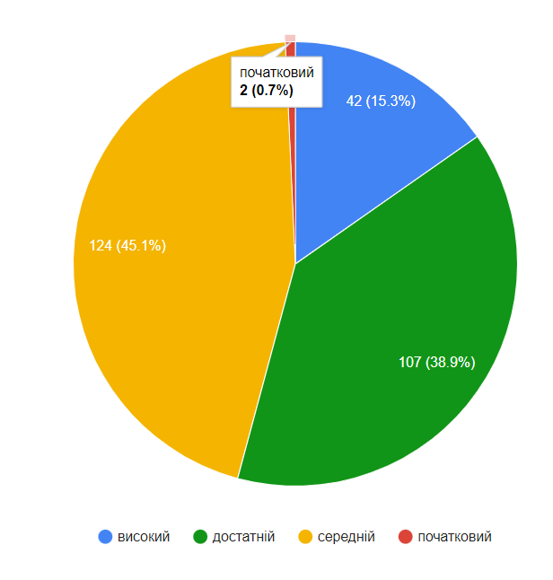
Успішність за рівнями з алгебри

Slide 7
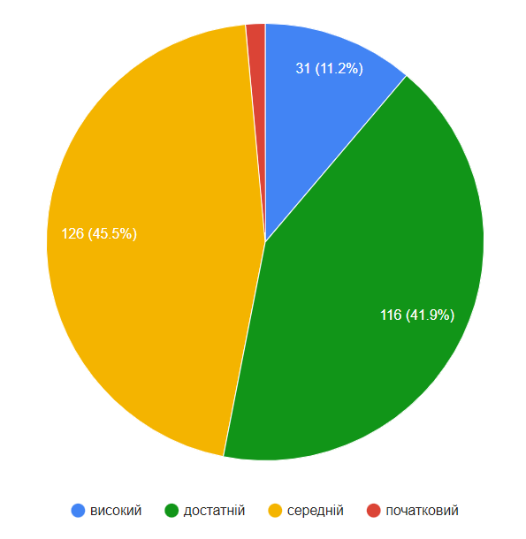
Успішність за рівнями з геометрії

Slide 8
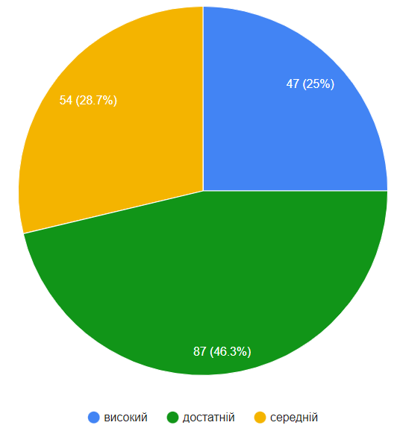
Успішність за рівнями з математики

Slide 9
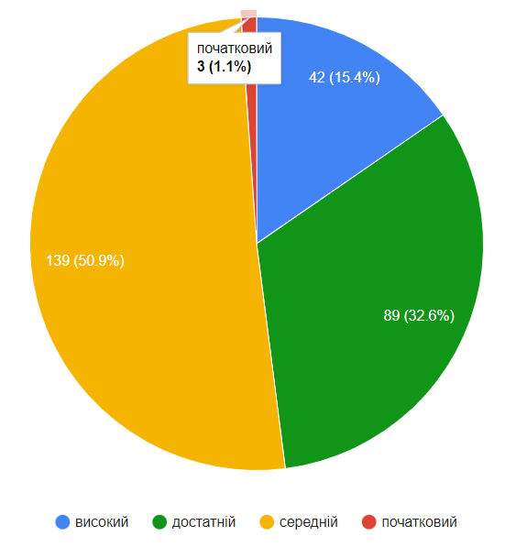
Успішність за рівнями з фізики

Slide 10
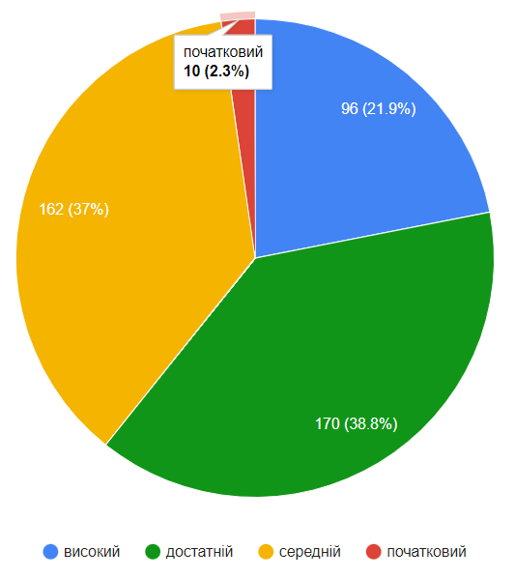
Успішність за рівнями з англійської мови

Slide 11
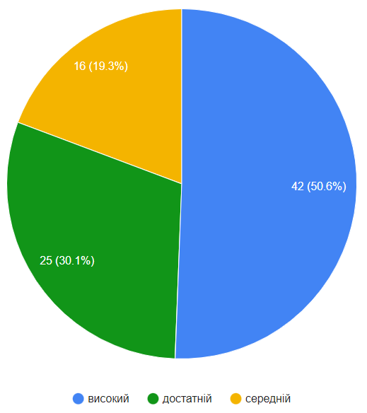
Успішність за рівнями з німецької мови

Slide 12
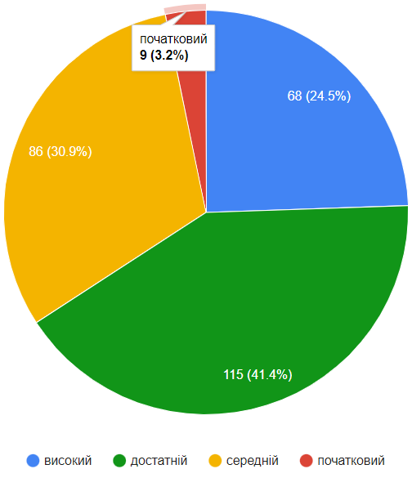
Успішність за рівнями з хімії

Slide 13
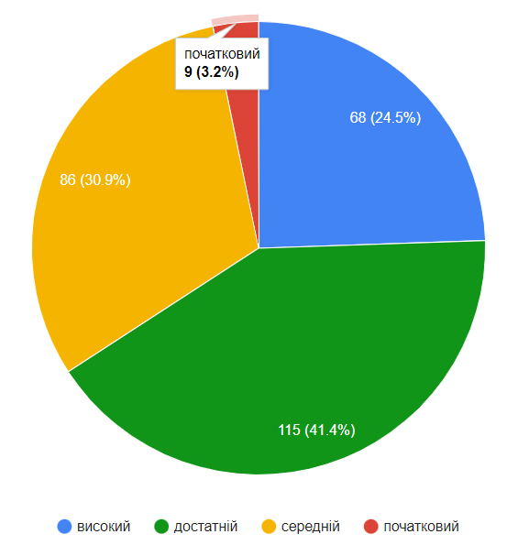
Успішність за рівнями з історії України

Slide 14
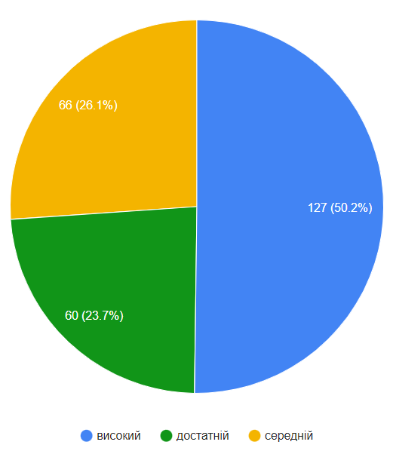
Успішність за рівнями з музичного мистецтва

Slide 15
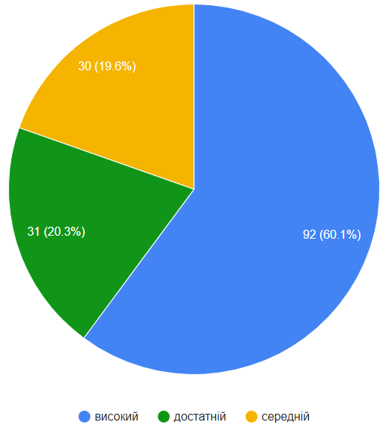
Успішність за рівнями з образотворчого мистецтва

Slide 16
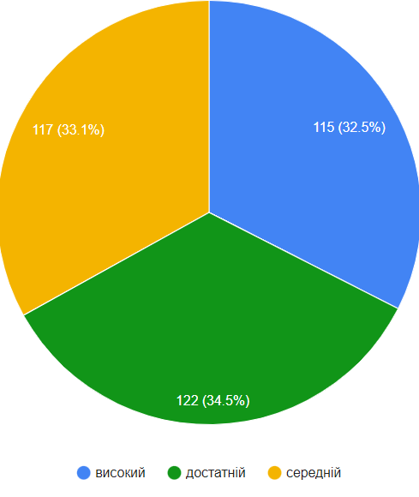
Успішність за рівнями з географії

Slide 17
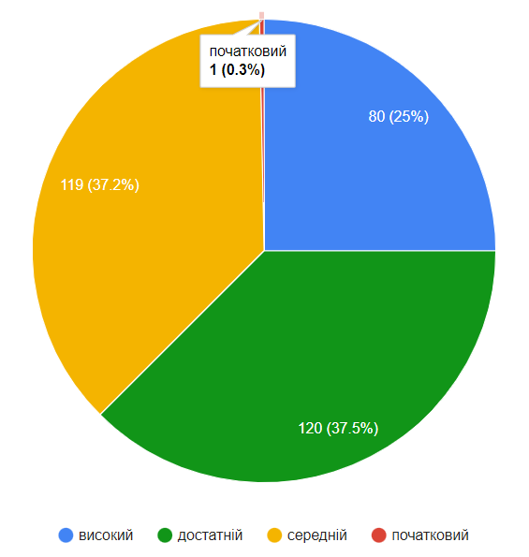
Успішність за рівнями з біології

Slide 18
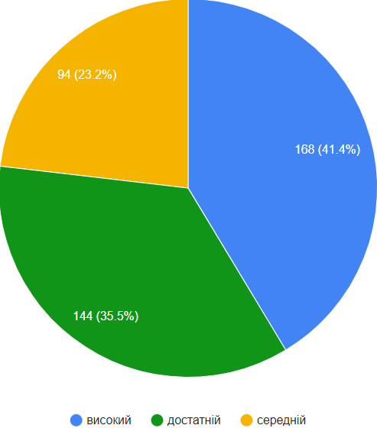
Успішність за рівнями з зарубіжної літератури

Slide 19
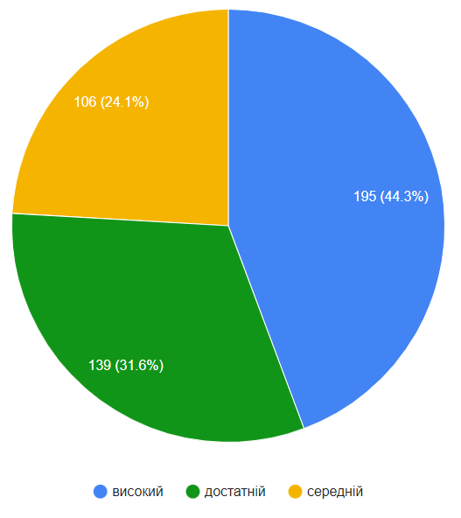
Успішність за рівнями з інформатики

Slide 20
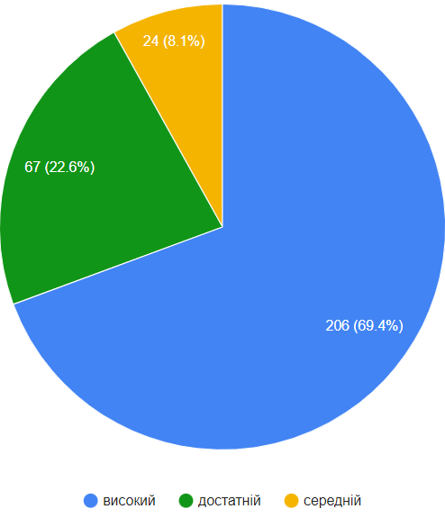
Успішність за рівнями з трудового навчання

Slide 21
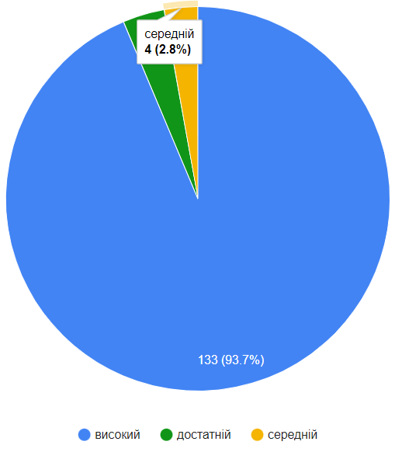
Успішність за рівнями з технологій

Slide 22
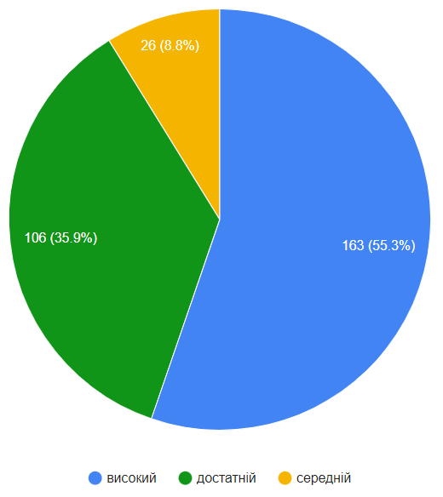
Успішність за рівнями з основ здоров’я

Slide 23
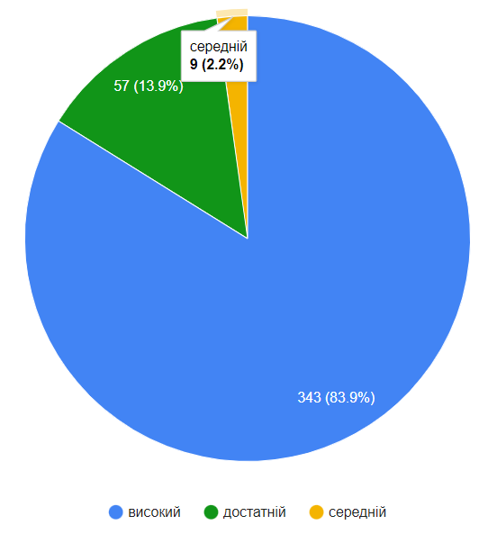
Успішність за рівнями з фізичної культури

Slide 24
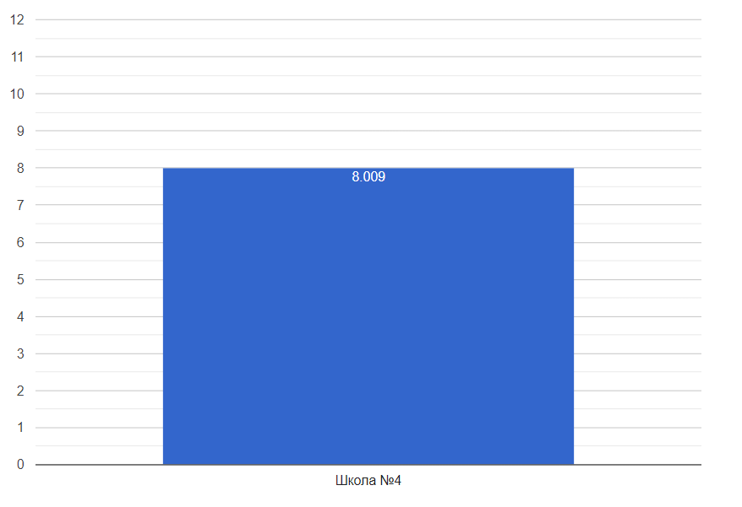
Рейтинг успішносі школи

